Slide 1
Entrenamiento de redes neuronales para la detección en tiempo real de amenazas y agresiones humanas en imágenes secuenciales
Universidad Católica “Nuestra Señora de la Asunción” Campus Itapúa
Gustavo Enrique Escobar Krug
Facultad de Ciencias y Tecnologías
Ingeniería Informática
Tesis de grado
Tutora: Exp. Nidia Gagliardi

Slide 2

Justificación
Las tareas de monitoreo de circuitos cerrados suponen contratación permanente de personal. Esto se traduce en mayor costo, sumado a las falencias naturales humanas.

Slide 3

Objetivos
General
Desarrollar una solución computacional que permita la detección básica de delitos de agresión o amenazas, mediante el entrenamiento de redes neuronales de computadoras.

Slide 4
Objetivos
Específicos
Analizar imágenes secuenciales.
Obtener patrones de poses humanas.
Entrenar redes neuronales utilizando los patrones.
Inferir, deducir, clasificar.

Slide 5
Antecedentes
T.Subetha, S.Chitrakala. A Survey on Human Activity Recognition from Videos, International Conference On Information Communication And Embedded System, 2016.
J. K. Aggarwal, M. S. Ryoo. Human Activity Analysis: A Review, ACM Comput. Surv., 2011.
Ong Chin Ann, Lau Bee Theng. Human Activity Recognition: A Review, International Conference on Control System, Computing and Engineering, 2014

Slide 6

Marco metodológico

Slide 7

Desarrollo
Estructura del flujo de trabajo de la solución
Extracción de poses
Diferentes estrategias para obtener poses humanas de las imágenes de video.
Entrenamiento
Utilización de medidas angulares para el aprendizaje de la red neuronal.
Obtención de ángulos
Medición de ángulos formados entre las líneas formadas por los puntos relevantes de las extremidades.
Inferencia
Deducción conclusiones a partir de premisas obtenidas a través del entrenamiento. Clasificación.

Slide 8
Resultados
 | Tiempo de video en segs | Total de poses procesadas | Falsos positivos | Verdaderos positivos | Porcentaje aciertos
Poses negativas | 64 | 1611 | 95 | 1516 | 94.1
Poses positivas | 31 | 795 | 81 | 714 | 89.8
Total | 96 | 2406 | 176 | 2230 | 92.6
Tabla de valores obtenidos en pruebas

Slide 9
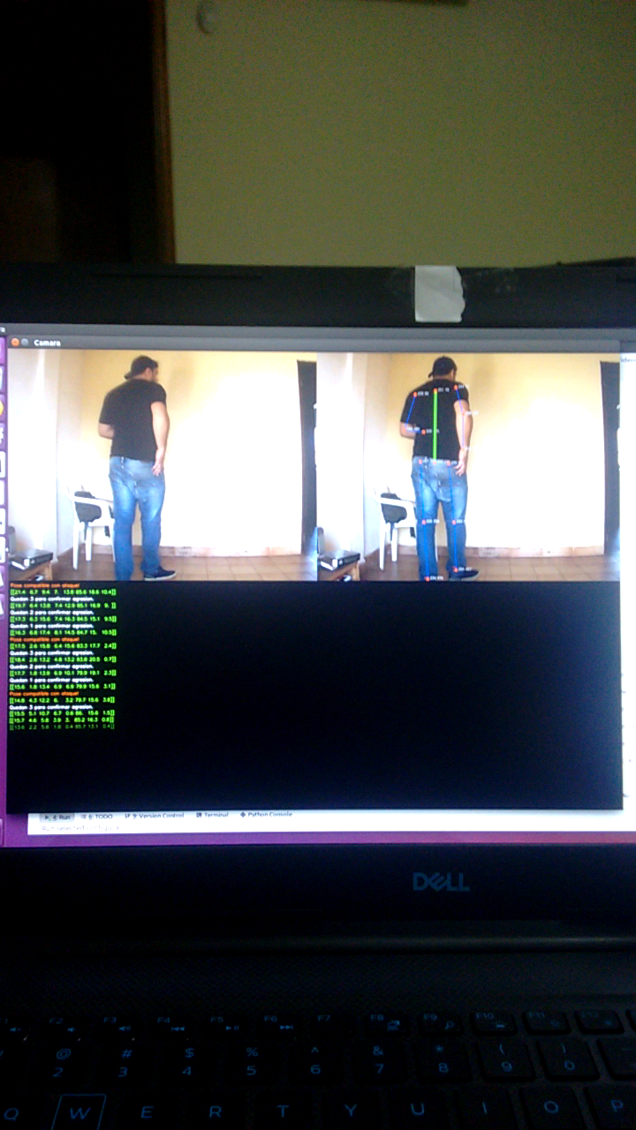
Video de ejemplo

Slide 10
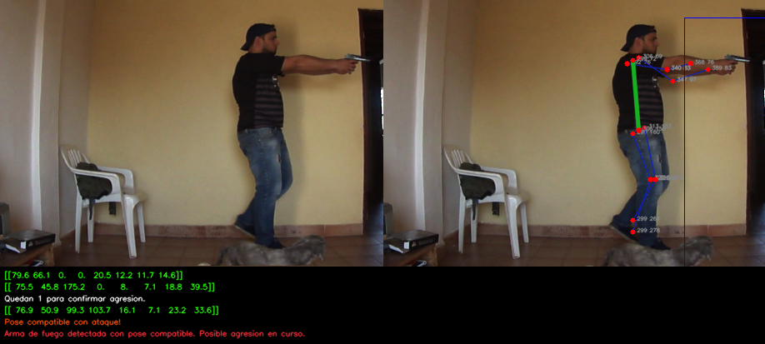
Captura de ejemplo

Slide 11

Conclusión
Cumplimiento del objetivo general.
Técnicas de Machine Learning para cumplimiento de objetivos específicos.
Solución para la detección de amenazas y agresiones humanas.

Slide 12

Trabajos a futuro
Utilización de múltiples fuentes.
Incluir una mayor cantidad de tipos de armas.
Detector de poses que no requieran el uso de GPUs.
Otros tipos de actividad humana, otros enfoques.

Slide 13
¡Gracias!
Gustavo Enrique Escobar Krug

